Slide 1
Frontend Programozás

Slide 2

Template literals / Template Strings
A string literálokat idézőjelek („”) vagy aposztrófok (’) közé helyezhetjük.
Egy harmadik lehetőség a fordított aposztróf (`), amely a template stringek jellemzője.
  Ezt az AltGr + 7 billentyűkombinációval írhatjuk
A template stringek egyik előnye, hogy idézőjeleket (idézőjel és aposztróf) szabadon használhatunk bennük anélkül, hogy külön escape (\) karaktert kellene alkalmaznunk.
  Ez különösen hasznos angol nyelvű szövegeknél, ahol gyakori az aposztróf használata.

Slide 3
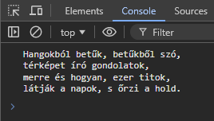
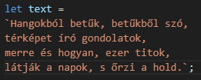
Template literals / Template Strings
További előnye, hogy támogatja a többsoros stringek írását!

Slide 4
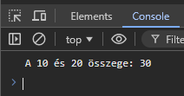

String interpoláció
Template stringek esetén nem szükséges a konkatenáció változók és kifejezések megjelenítéséhez!
Ehelyett a ${változóNév} szintaxist használjuk, ahol a változónév automatikusan az értékére lesz cserélve
Ezt a technikát string interpolációnak nevezzük, és jelentősen megkönnyíti a változók beillesztését a szövegekbe!

Slide 5


String interpoláció
A string interpolációval nemcsak változókat és kifejezéseket, hanem függvényeket is használhatunk, akár saját függvényeket is meghívhatunk

Slide 6
Destruktuálás
A destrukturálás lehetővé teszi, hogy könnyedén kinyerjünk adatokat tömbökből és objektumokból, majd ezeket változókban tároljuk el
Előnyei:
  Egyszerűsíti az adatkinyerést: Könnyebbé teszi az összetett adatstruktúrák (például tömbök és/vagy objektumok) értékeinek elérését
  Jobb olvashatóság: A kód olvashatóbbá válik, ami segít jobban megérteni a program működését

Slide 7

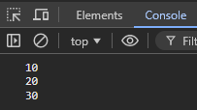


Tömb destruktuálás
Változókba tudjuk kinyerni a tömb egyes elemeit
Tömb destrukturálásnál szögletes-zárójeleket kell használni!
Ha nincs szükség minden értékre, ki is lehet hagyni elemeket a felsorolásból, de a vesszőt kötelező kitenni!

Slide 8
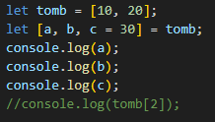
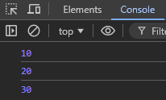
Tömb destrukturálás – Alapértelmezett értékek
Ha a destrukturált tömb nem tartalmaz annyi elemet, mint amennyit szeretnénk, alapértelmezett értékeket adhatunk meg
Fontos: Nem helyezi el az eredeti tömbben az értéket!

Slide 9

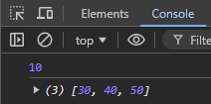
Tömb destruktuálás – Rest (…) operátor
A rest operátor (…) használatával több elemet is egy változóba csoportosíthatunk
  Voltaképp egy új tömb jön létre a maradék elemből
Ne felejtsük, hogy a „20” érték azért maradt ki a kiíratáskor, mert őt a destrukturálás során direkt mód kihagytuk!

Slide 10

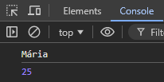
Objektum destruktuálás
Az objektumok destrukturálásánál az objektum kulcsait kell felhasználni a változók megnevezéséhez
Objektum destrukturálásnál kapcsos-zárójeleket kell használni!

Slide 11

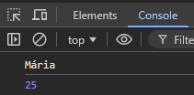
Objektum destrukturálás – Egyéni változónév
Ha mégsem ragaszkodnánk a változónevek esetén az objektum kulcsaihoz, akkor van lehetőség saját változóneveket is meghatározni az alábbi módon:

Slide 12

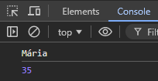

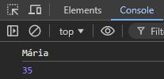
Objektum destrukturálás – Alapértelmezett értékek
Hasonlóan a tömb destrukturáláshoz, itt is megadhatók alapértelmezett értékek is
Fontos, hogy csak olyan kulcsnak adható érték így meg, ami nem szerepel az objektumban, tehát meglévő értékét nem módosíthatjuk!

Slide 13

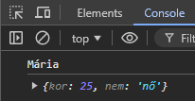
Tömb destrukturálás – Rest (…) operátor
A rest operátor (…) használatával több kulcs-érték párt is egy változóba csoportosíthatunk
  Voltaképp egy új objektum jön létre a maradék kulcs-érték párokból

Slide 14

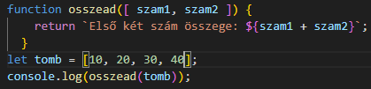
Destrukturálás függvényeknél
Függvénydefinícióban közvetlenül használható destrukturálás a paraméterek kezelésére

Slide 15
Feladat – Diák információs rendszer v1
Készítsen egy diák objektumot!
Az objektum tartalmazza a diák nevét, életkorát és a választott szakot!
    Az adatok tetszőleges értékekkel kitölthetők!
Készítsen egy „bemutatkozik” nevű nyílfüggvényt, amely kiírja a diák adatait az alábbi formában:
  „Helló, a nevem (diákNeve), (diákKora) éves vagyok, és (diákSzakja) szakon tanulok”
  A nyílfüggvény paraméterben kapja meg az objektumot, amelyből kinyeri az információkat!
A feladat megoldásához használjon nyílfüggvényt, dekonstruktuálást és template stringeket!

Slide 16
Feladat – Diák információs rendszer v2
Készítsen egy diákokból álló tömböt, ahol minden diák egy objektum!
  Egy diákobjektum tartalmazza a diák nevét, életkorát és tantárgyait!
    Az adatok tetszőleges értékekkel kitölthetők!
    A tantárgyakból több is lehet, így tömbben kell eltárolni
Készítsen egy „kiirDiakAdatok” nevű nyílfüggvényt, amely kiírja a diákok adatait az alábbi formában:
  „Név: (diákNeve), Kor: (diákKora), Tantárgyai: (diákTantárgyai)”
  A nyílfüggvény paraméterben kapja meg az objektumot, amelyből kinyeri az információkat!
A feladat megoldásához használjon nyílfüggvényeket, dekonstruktuálást és template stringeket!

Slide 17
Rest (…) operátor és Spread (…) operátor
A Rest (maradék) operátor segítségével további tömbelemeket vagy kulcs-érték párokat gyűjthetünk össze
  Szintaxisa: …
Ellenben a Spread (kiterjesztés) operátor lehetővé teszi, hogy egy tömb vagy objektum elemeit kiterjesszünk egy másik tömbbe vagy objektumba
  Szintaxisa: …
Bár mindkét operátor azonos szintaxissal rendelkezik, a kontextus határozza meg, hogy éppen melyik operátorról van szó

Slide 18



Rest operátor példa

Slide 19



Spread operátor példa
A Spread operátort legtöbb esetben tömbök és objektumok létrehozásakor szokás használni!

